Slide 1

NoSQL, SQL, Elastic Search
Készitette: Luka Podiashvili, Börzsönyi Gergő
Notes:
Ebben a prezentációban az SQL és a NoSQL adatbázisok közötti különbségeket fogom bemutatni. Megnézzük, hogyan működnek, miben térnek el, és mikor melyiket érdemes használni.

Slide 2
Mi az SQL?
Relációs adatbázis
Táblákból áll (sorok, oszlopok)
Strukturált adat
Példák: MySQL, SQLite
Notes:
Az SQL egy relációs adatbázis típus, ami táblákban tárolja az adatokat. Ezek az adatok strukturáltak, vagyis előre meghatározott formátumban vannak. Gyakori példák a MySQL és a SQLite.

Slide 3
ACID tulajdonságok SQL-ben
Az ACID a tranzakciók működésének szabályrendszere
Atomicity = Minden vagy semmi (hiba esetén visszavonás)
Consistency = Az adatbázis mindig helyes állapotban marad
Isolation = Tranzakciók nem zavarják egymást
Durability = Mentett adatok nem vesznek el

Slide 4
Mi a NoSQL
Nem relációs adatbázis
Rugalmas adatmodell
JSON / dokumetnum alapú
Példák: MongoDB*, Redis
*MongoDB – dokumentum alapú adatbázis (JSON-szerű adatok)
Notes:
A NoSQL adatbázisok nem relációsak, tehát nem táblákban tárolják az adatokat. Sokkal rugalmasabbak, például JSON formátumban dolgoznak. Ez jól jön, ha az adatok szerkezete gyakran változik.

Slide 5
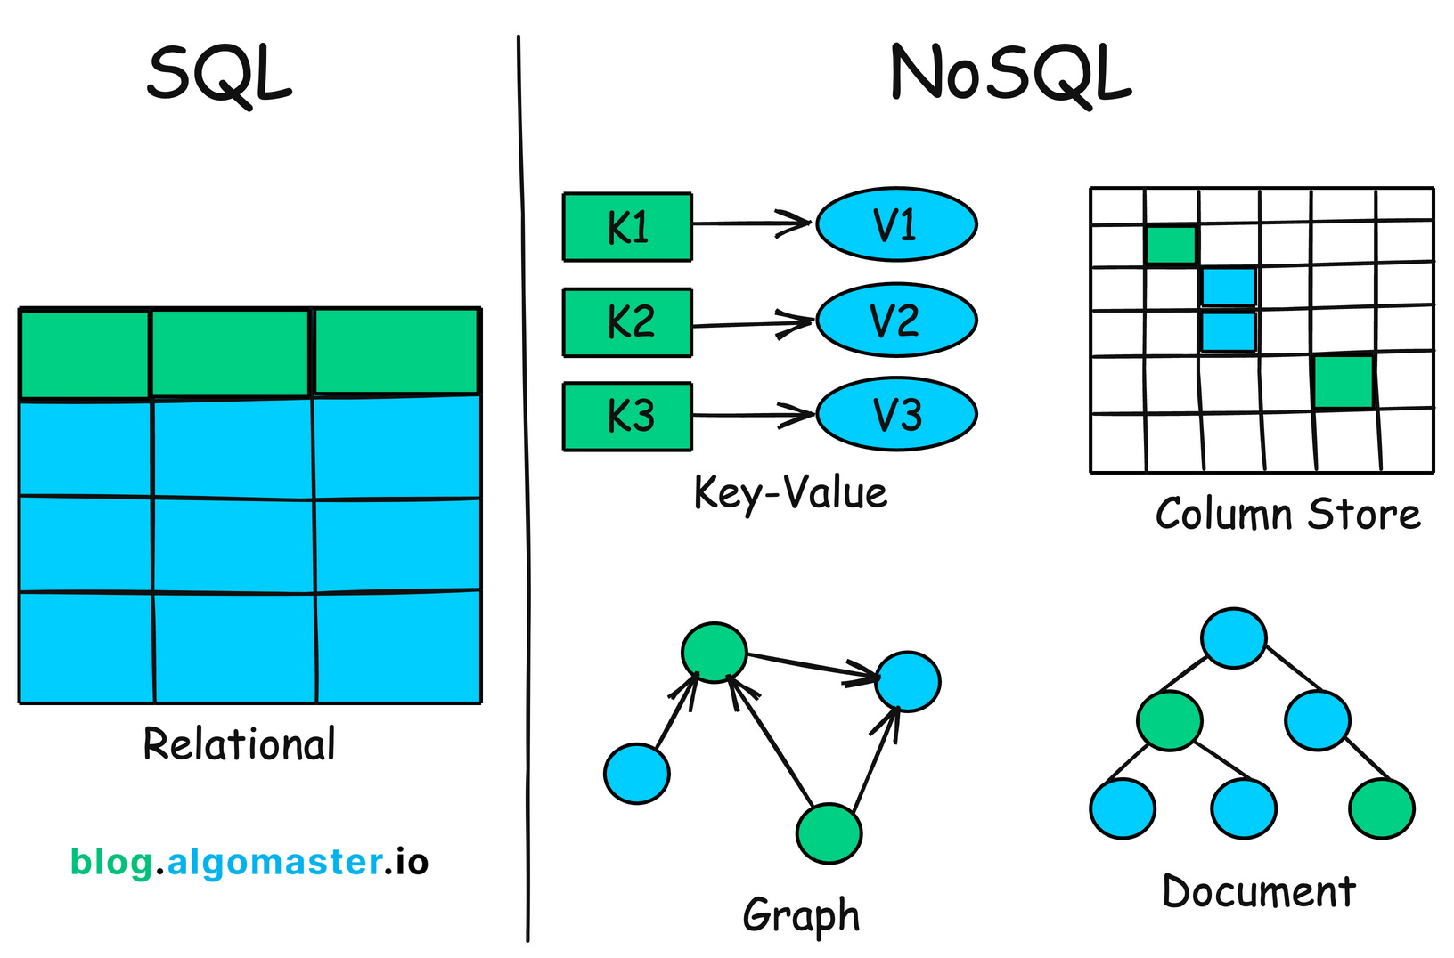
Fő különbségek
SQL: fix séma | NOSQL: rugalmas séna
SQL: komplex lekérdezések | NOSQL: gyors olvasás/irás
SQL: ACID | NOSQL: skálázhatóság
SQL: strukturált | NOSQL: (félig/nem) strukturált
Notes:
A legfontosabb különbség, hogy az SQL fix sémát használ, míg a NoSQL rugalmasat. Az SQL erős a bonyolult lekérdezésekben, a NoSQL pedig gyorsabb és jobban skálázható nagy adatmennyiségnél.

Slide 6

NOSQL - Redis
In-memory (memóriában tárol adatokat)
Kulcs–érték (key-value) adatbázis
Nagyon gyors (cache-elésre ideális)
Session kezelés
Valós idejű alkalmazások
Előny: Extrém gyors
Hátrány: Memóriafüggő (adatvesztés lehet, ha nincs mentés)
Notes:
Redis session kezeles: pl kosar tartalma webshopnal, az adatokat redisben taroljuk kulcs-ertek formaban

Slide 7
NOSQL - Elasticsearch
Elosztott kereső- és analitikai motor
JSON dokumentumokat kezel
Alapja az Apache Lucene
Gyors keresés nagy adathalmazban
Log elemzés
Webes keresők (pl. webshop)
Előnyök: Nagyon gyors keresés, közel valós idejű működés
Hátrányok: Nagy erőforrás igény, nem klasszikus adatbázis pl:acid, bonyolultabb konfiguráció
Notes:
Apache Lucene javaban írt Full-text search ami egyebkent open source
közel valós idejű működés mivel memoriaban van nem adatbazisban
Acid: sql

Slide 8
Mikor melyiket érdemes használni?
SQL: Maximális megbízhatóság
Banki rendszerek
NOSQL: Nagy adatmennyiség
Webshopok
Notes:
SQL: ha megbizhato adatbazis kell pl banki
NOSQL: ha nagyon nagy adatbazisban kell gyorsan keresni

Slide 9

Köszönjük a figyelmet!

